Slide 1
Affiches des lettres et des gestes
Du rythme aux phonèmes : un guide pour travailler la conscience phonémique par la musique et les gestes
Comment utiliser ces affiches
Chaque affiche montre une lettre (majuscule et minuscule) et le geste associé à son phonème.
Les gestes sont ceux de la méthode Borel-Maisonny.
Le E correspond au son de « le » et le É au son de « été ».
Les cartes de l’alphabet servent à la préparation de la séance, puis sont mises de côté. Pendant les activités, la personne qui anime fait elle-même les gestes avec les élèves.
Les affiches peuvent être affichées en classe, en complément des activités.
Crédits
Illustrations générées à l’aide d’un outil d’intelligence artificielle.
Ces affiches peuvent être utilisées, partagées et adaptées à des fins non commerciales, en citant la source. Licence Creative Commons Attribution - Pas d’utilisation commerciale 4.0 International (CC BY-NC 4.0).
Pour citer le guide : Raymond (2026).

Slide 2

O
o

Slide 3

I
i

Slide 4

S
s

Slide 5

M
m

Slide 6
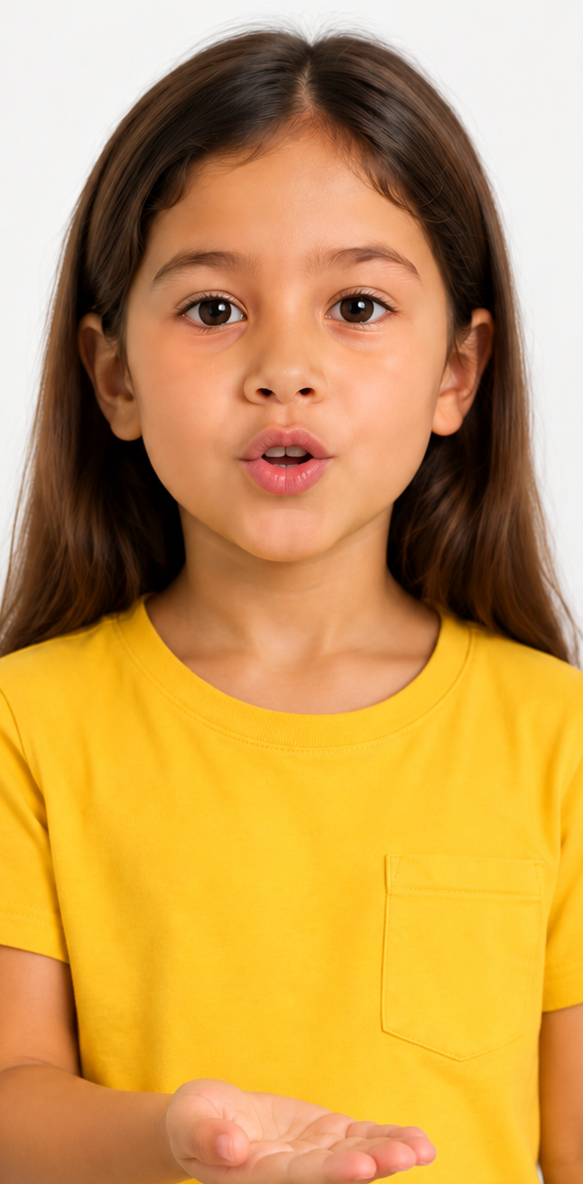
E
e

Slide 7

U
u

Slide 8

V
v

Slide 9

L
l

Slide 10

A
a

Slide 11
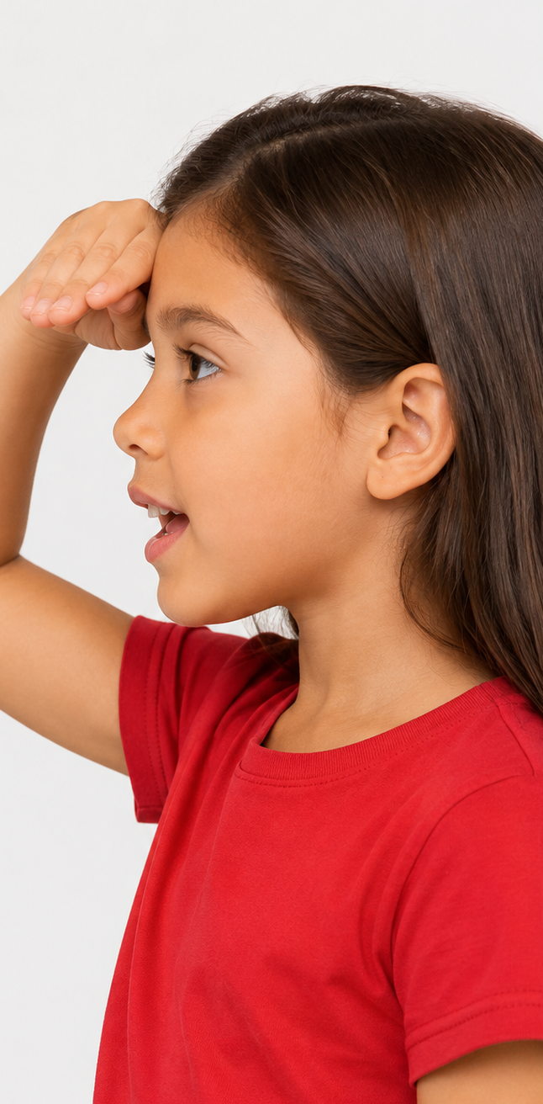
É
é

Slide 12

J
j

Slide 13
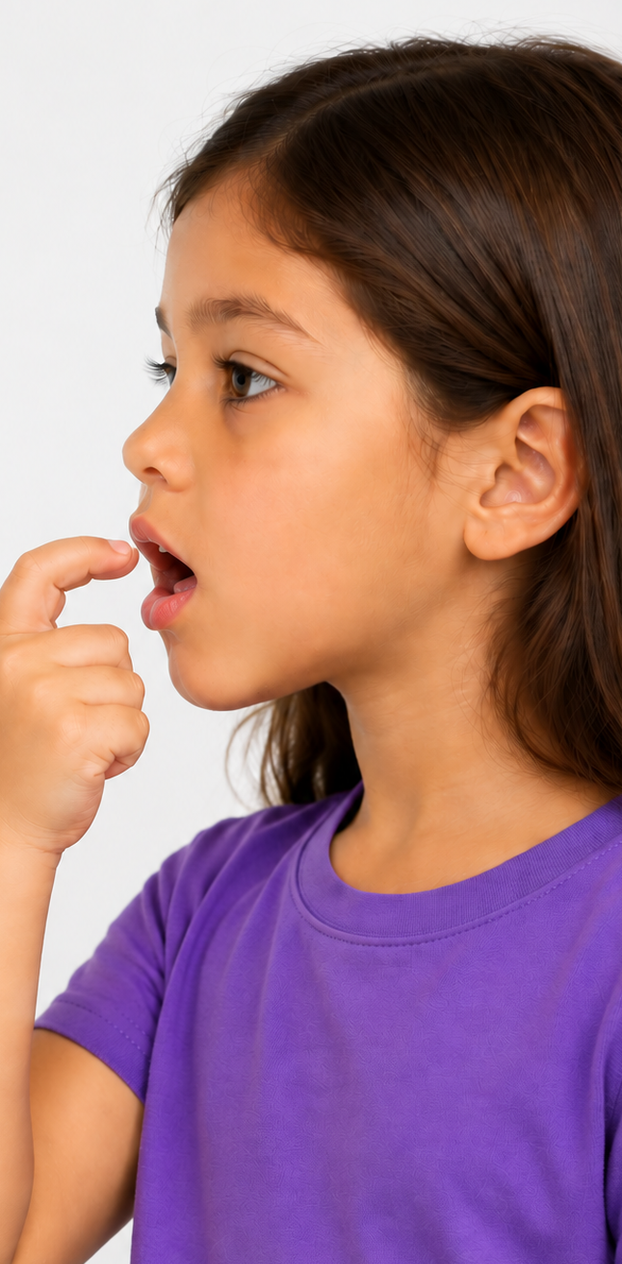
K
k

Slide 14

B
b

